Slide 1




Loops in Python
Jurusan Informatika
Algoritma dan Pemrograman II
Team Teaching:
Lia Farhatuaini, M.Kom
Sokid, M.Kom

Slide 2

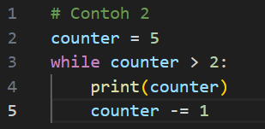

PERULANGAN DENGAN WHILE
Sekilas cara penulisan while dengan if mirip. tetapi perbedaanya if dijalankan satu kali ketika kondisinya terpenuhi. namun, while akan dijalankan berulang kali selama kondisinya terpenuhi

Slide 3
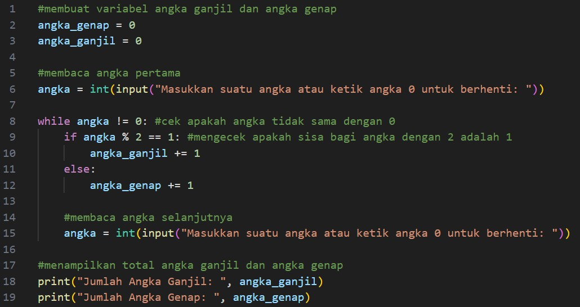
PERULANGAN DENGAN WHILE

Slide 4
KUIS 15
Seorang pesulap memiliki angka rahasia yang disimpan dalam variabel bernama secret_number. Dia ingin semua orang yang menjalankan programnya bermain permainan tebak angka rahasia. pesulap itu meminta anda untuk melengkapi programnya dengan ketentuan:
meminta user untuk memasukkan suatu angka bertipe integer menggunakan perulangan while
mengecek apakah angka yang dimasukkan adalah angka rahasia, jika bukan maka user akan melihat pesan “hahaha ! kamu nyangkut deh di Loop saya”, dan akan meminta user untuk memasukan angkanya lagi. namun jika tebakan benar maka user akan melihat pesan: “Selamat, Muggle! kamu bebas sekarang!” dan selesai.

Slide 5
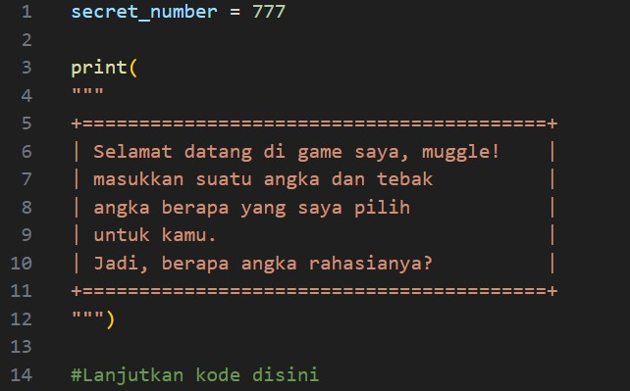
KUIS 15

Slide 6
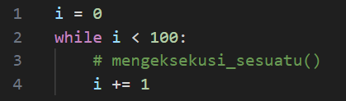

PERULANGAN DENGAN FOR
Jika kita ingin mengeksekusi di dalam perulangan sebanyak tepat 100x, maka jika kita menggunakan while:
Jika kita menggunakan for:

Slide 7





CONTOH 1
suatu set yang di generate dengan range() akan di urutkan secara ascending order, sehingga argumen kedua di dalam fungsi range harus lebih besar dari argumen pertamanya.

Slide 8
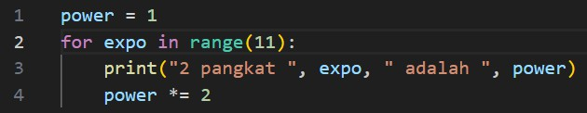
CONTOH 2

Slide 9
BREAK DAN CONTINUE
Sebagai seorang developer kalian mungkin akan menghadapi situasi berikut: munculnya kebutuhan untuk menghentikan loop secara keseluruhan; munculnya kebutuhan untuk memulai putaran loop berikutnya tanpa menyelesaikan eksekusi putaran saat ini.
Python memiliki 2 instruksi untuk mengimplementasi kasus di atas: Break dan Continue
break - menghentikan loop secara langsung dan tanpa syarat. program akan menjalankan instruksi terdekat setelah loop
continue - berperilaku seolah-olah program mencapai akhir dari bagian loop. putaran berikutnya dimulai dan ekspresi kondisi segera di uji

Slide 10
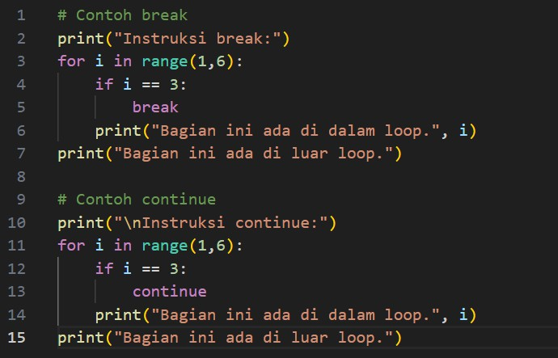
CONTOH BREAK DAN CONTINUE

Slide 11
KUIS 16
Buatlah kuis 15: game tebak angka rahasia pesulap. dengan mengimplementasi perulangan while dan break

Slide 12
KUIS 17
buatlah sebuah program dengan ketentuan sebagai berikut: gunakan loop for
gunakan konsep percabangan (if-elif-else) gunakan instruksi continue
meminta user memasukkan suatu kata
gunakan fungsi upper() untuk merubah kata ke huruf kapital
gunakan percabangan dan continue untuk “memakan“ huruf vokal (A, I, U, E,
O) pada kata yang diinputkan tersebut
print huruf konsonan yang tidak termakan, setiap huruf pada satu baris

Slide 13
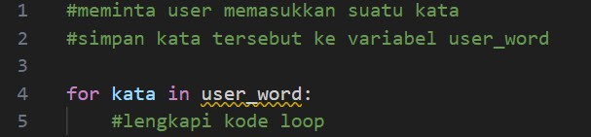
KUIS 17
contoh input: INFORMATIKA Output yang diharapkan:
N F R M T K

Slide 14
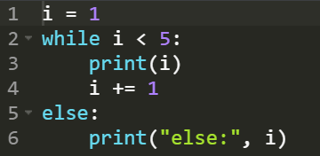
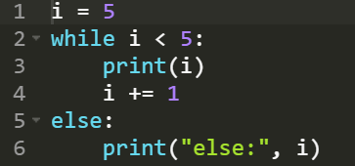
PERULANGAN WHILE DENGAN ELSE

Slide 15
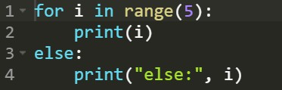
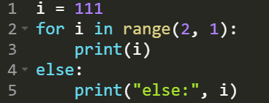
PERULANGAN FOR DENGAN ELSE

Slide 16
Jurusan Informatika
Logic ang bit operations in Python
Algoritma dan Pemrograman II
Team Teaching:
Lia Farhatuaini, M.Kom
Sokid, M.Kom

Slide 17

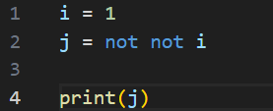
EKSPRESI LOGIKA
Logical Opertaor: and, or, not Hukum De Morgan:
negasi dari suatu conjungsi adalah disjungsi dari suatu negasi negasi dari suau disjungsi adalah konjungsi dari suatu negasi
operator logika akan melihat jika nilainya nol (ketika semua bit direset) berarti False, dan jika setidaknya satu bit diatur berarti True

Slide 18
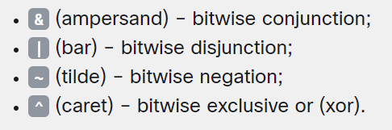
OPERATOR BITWISE
ada 4 operator yang memungkinkan untuk memanipulasi bit tunggal dari data, disebut operator bitwise.

Slide 19
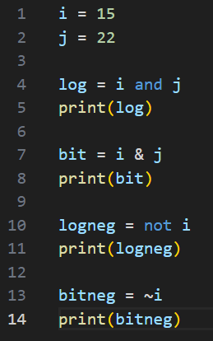
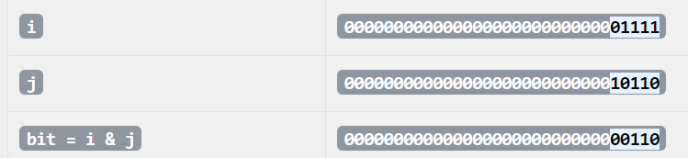
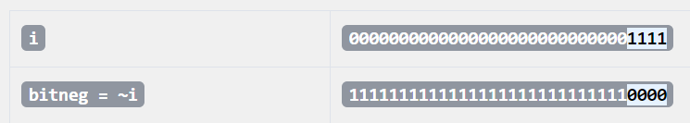
OPERASI LOGICAL VS. BIT

Slide 20
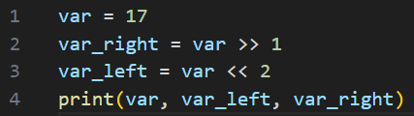
BINARY SHIFTING
Operasi Shifting hanya bisa dilakukan oleh nilai dengan tipe Integer Jika kita ingin melakukan perkalian 10 dengan bilangan apapun: 1234 x 10 = 12340 (menggeser digit ke kanan)
Jika kita ingin melakukan pembagian 10 dengan bilangan apapun 12340 / 10 = 1234 (menggeser digit ke kiri)
Shift operators: << (Binary Left Shift) dan >> (Binary Right Shift)
menggeser 1 bit ke kanan sama dengan melakukan pembagian integer dengan 2
menggeser 2 bit ke kiri sama dengan mengalikan dengan 4

Slide 21
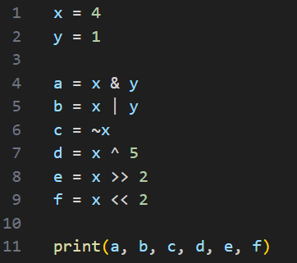
KUIS 18
Jalankan dan jelaskan maksud kode python di bawah ini

